Slide 1
HABITAT
Fibria
Program Studi Pendidikan Biologi
Universitas PGRI Semarang

Slide 2
HABITAT
Merupakan sebuah tempat bagi organisme untuk melangsungkan kehidupannya secara berkesinambungan, cth : tempat untuk berlindung, makan dan minum, reproduksi (berkembang biak),istirahat, bermain, dll.
Merupakan tempat hidup komunitas (biotik dan abiotik)
Habitat harus mempunyai kondisi tertentu sesuai dengan persyaratan oleh organisme yang tinggal. Syarat habitat yaitu :
Mempunyai luas wilayah tertentu
Kondisi lingkungan harus memadai untuk ditinggali oleh organisme
Mempunyai sumber daya yang mencukupi bagi organisme yang tinggal didalamnya

Slide 3
Tipe Habitat
Habitat Makro
Habitat Mikro
Merupakan habitat yang bersifat global dengan kondisi lingkungan yang bersifat umum dan luas dan sumber daya yang beragam
Cth : gurun pasir, pantai berbatu karang, hutan hujan tropis, dsb
Merupakan habitat lokal dengan kondisi lingkungan yang bersifat setempat yang tidak terlalu luas dengan sumber daya yang terbatas
Cth : kolam, danau, rawa payau berlumpur dangkal, dsb

Slide 4
Perubahan Kondisi Habitat
Faktor Alami
Faktor Penghuni
Cth : bencana alam, perubahan iklim, pergantian siang dan malam
Faktor yang mampu merubah kondisi habitat secara luas sehingga habitat makro dapat mengalami perubahan
Faktor yang mempu mengubah kondisi habitat tetapi tidak secara luas

Slide 5
Perubahan Kondisi Habitat
Faktor Alami
Faktor Penghuni
Cth : bencana alam, perubahan iklim, pergantian siang dan malam
Faktor yang mampu merubah kondisi habitat secara luas sehingga habitat makro dapat mengalami perubahan
Faktor yang mempu mengubah kondisi habitat tetapi tidak secara luas

Slide 6
Kondisi habitat tidak selalu tetap
Kondisi habitat menyesuaikan kondisi lingkungan dari waktu ke waktu
Kondisi habitat selalu mengalami perubahan dalam ruang dan waktu

Slide 7
Kondisi Habitat Berdasar Ruang dan Waktu
Habitat Berdasar waktu
Habitat Berdasar Ruang
Habitat Panggah : kondisi tetap layak atau tidak layak selamanya
Habitat Musiman : pergantian teratur antara waktu layak dan waktu tidak layaknya
Habitat yang tidak bisa diperkirakan : lama periode layak yg berbeda kmd diikuti lama periode tidak layak yg berbeda juga
Habitat Ephemeral : periode layak pendek, kmd diikuti periode tidak layak yg sangat lama
Habitat berkesinambungan : area layak lebih besar dibandingkan kisaran geografik suatu m.h meskipun menggunakan mekanisme dispersif khusus.
Habitat bertambalan : area layak berselang seling dengan area yg tidak layak.
Habitat terasing : suatu area layak yg terletak jauh jaraknya dari area layak lainnya

Slide 8
Which habitats do you recognize?
Desert
Rain Forest
Tundra
Prairie
Grassland
Freshwater
Marine
Zoo

Slide 9
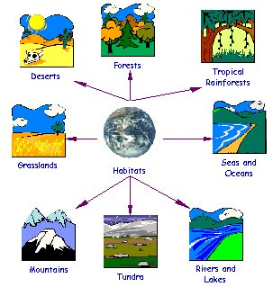

Slide 10
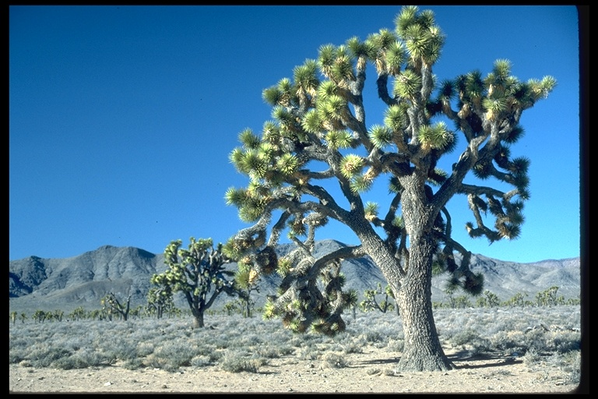

Desert
Super-dry air
Little rain – less than 10 inches a year
High daytime temperatures
Lots of wind
Typical animals include insects, reptiles, birds, and various mammals

Slide 11
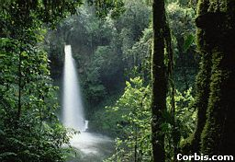
Rain Forest
The Rain Forest is made of 3 layers
The first layer is the canopy
The second layer is the understory
The third is the forest floor
The Rain Forest contains about 45% of all animal species

Slide 12
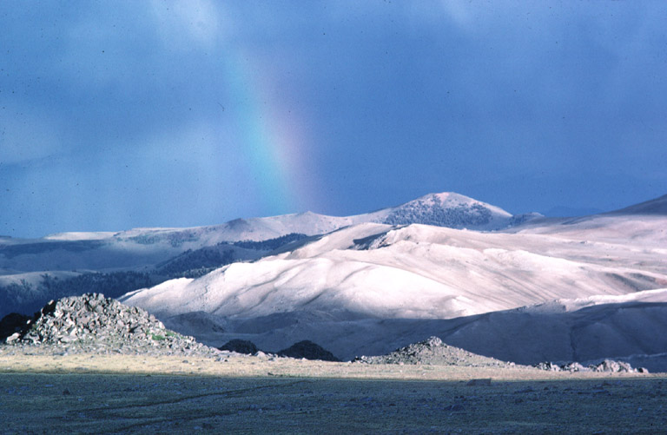
Tundra
Extremely short growing seasons (6 to 10 weeks)
Long, cold, dark winters (6 to 10 months)
Low Precipitation
Snow provides insulation
Wildlife includes birds, reindeer, foxes, bears, seals, and walruses

Slide 13
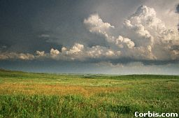
Prairie
Temperatures vary summer to winter
Moderate rain fall
Seasonal drought and occasional fires
Typical animal life includes jack rabbits, deer, foxes, coyotes, birds, and many other species

Slide 14
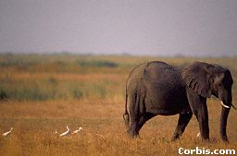
Savannah
Warm, hot climates
Major vegetation is grass
Dry and rainy seasons
Seasonal fires help maintain balance
The Savannah is home to various reptiles, rodents, birds, and large mammals such as elephants, and zebras

Slide 15
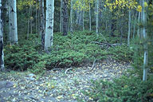
Forest
Covers 1/3 of the Earth’s area
Dominated by trees and woody vegetation
Precipitation is distributed evenly throughout the year
Animal life includes many things such as bears, deer,and rodents

Slide 16
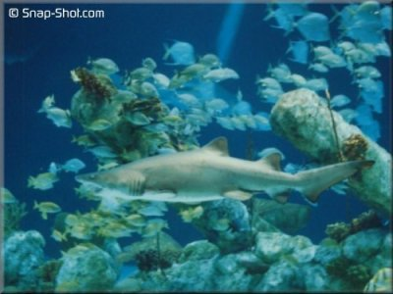
Marine
Water covers nearly 75% of the Earth’s surface
There are numerous species of plans and animals who live here.
These range in size from microscopic organisms to the size of a 100 ft whale.

Slide 17
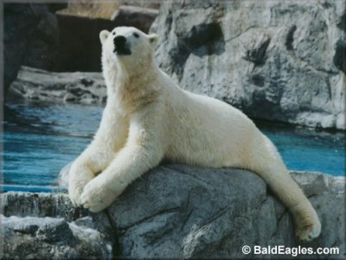
Zoo
A place where people keep and display animals
A man made habitat
Zoos are important for 3 major reasons
Recreation and education
Wild life conservation
Scientific studies

